Slide 1


ỦY BAN NÂM DÂN QUẬN LONG BIÊN
TRƯỜNG MẦM NON ĐỨC GIANG
LĨNH VỰC PHÁT TRIỂN NGÔN NGỮ
LÀM QUEN VĂN HỌC
Truyện : Giọt nước tí xíu
LỨA TUỔI: MẪU GIÁO BÉ
GIÁO VIÊN: NGUYỄN THỊ HOA

Slide 2
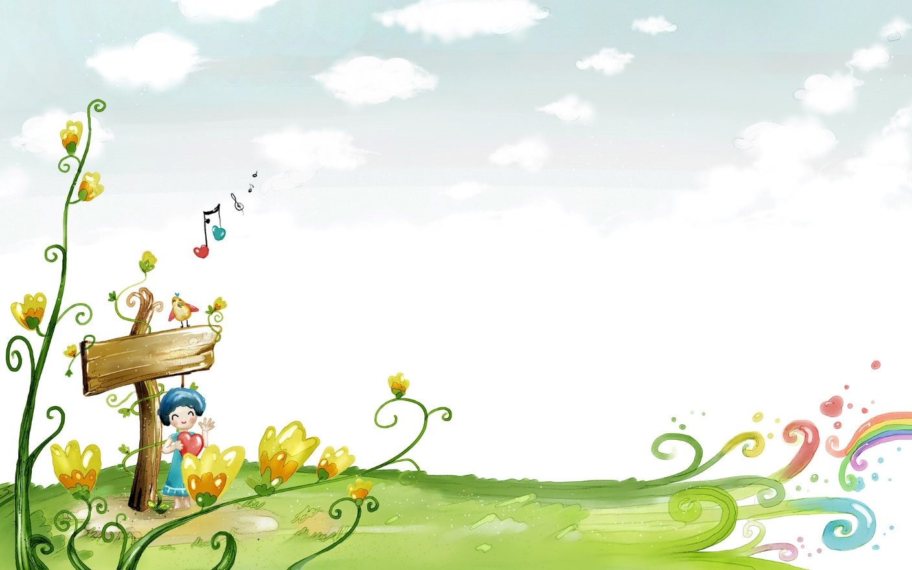

ỔN ĐỊNH TỔ CHỨC
Cô và trẻ hát bài hát “Cho tôi đi làm mưa với”

Slide 3

Lần 1: Cô kể diễn cảm

Slide 4


Slide 5

GIỌT NƯỚC TÍ XÍU
Tí Xíu là một giọt nước ở biển cả. Họ hàng, anh em của Tí Xíu đông lắm và ở khắp mọi nơi: biển cả, sông ngòi, ao hồ, trên trời, dưới đất…
Một buổi sáng, Tí Xíu cùng các bạn đuổi theo những lớp sóng nhấp nhô. Ông Mặt Trời tỏa ánh nắng rực rỡ xuống biển. Tí Xíu reo vui trong sóng nhẹ và ánh nắng chan hòa. Chợt ông Mặt Trời cất tiếng:
- Tí Xíu ơi! Cháu có đi với ông không?
Tí Xíu hỏi khẽ:
- Đi đâu ạ?
Ông Mặt Trời bảo:
- Đi đến đất liền, ở đó rất cần nước.
Tí Xíu vui lắm, nhưng sực nhớ ra rằng mình là giọt nước nên không thể bay được, Tí Xíu lại hỏi:
- Làm thế nào mà cháu bay lên được ạ?
- Cháu đừng lo! – Ông Mặt Trời nói ồm ồm – Ông sẽ làm cho cháu biến thành hơi.
Nói xong, ông Mặt Trời vén mây, chiếu thật nhiều ánh nắng xuống biển. Tí Xíu rùng mình và biến thành hơi. Chú chỉ kịp nói với biển cả:

Slide 6
- Chào mẹ! Con đi đây! Mẹ chờ con trở về nhé!
Tí Xíu từ từ bay và nhập bọn với các bạn. Lúc đầu, Tí Xíu cùng các bạn bay là là trên mặt biển, sau đó hợp thành một đám mây mỏng bay vào đất liền. Gió nhẹ đưa Tí Xíu và các bạn bay qua dòng sông. Xế chiều, ông Mặt Trời tỏa ánh nắng chói chang hơn lúc sáng, không khí trở nên oi bức… Bỗng từ đâu, một cơn gió lạnh thổi tới. Tí Xíu reo lên:
- Mát quá, các bạn ơi! Mát quá!
Tí Xíu và các bạn vui sướng nhảy múa. Nhưng rồi, trời mỗi lúc một lạnh. Tí Xíu và các bạn thấy rét. Chúng xích lại gần nhau thành một khối đông đặc và không bay lên được nữa. Chúng sà xuống thấp dần… thấp dần…
Một tia chớp rạch ngang bầu trời. Một tiếng sét đinh tai vang lên. Gió thổi mạnh hơn. Tí Xíu và các bạn trở thành giọt nước trong vắt. Chúng thi nhau ào ào rơi xuống… Cơn dông bắt đầu.

Slide 7
Lần 2: Cô kể diễn cảm, powerpoint

Slide 9
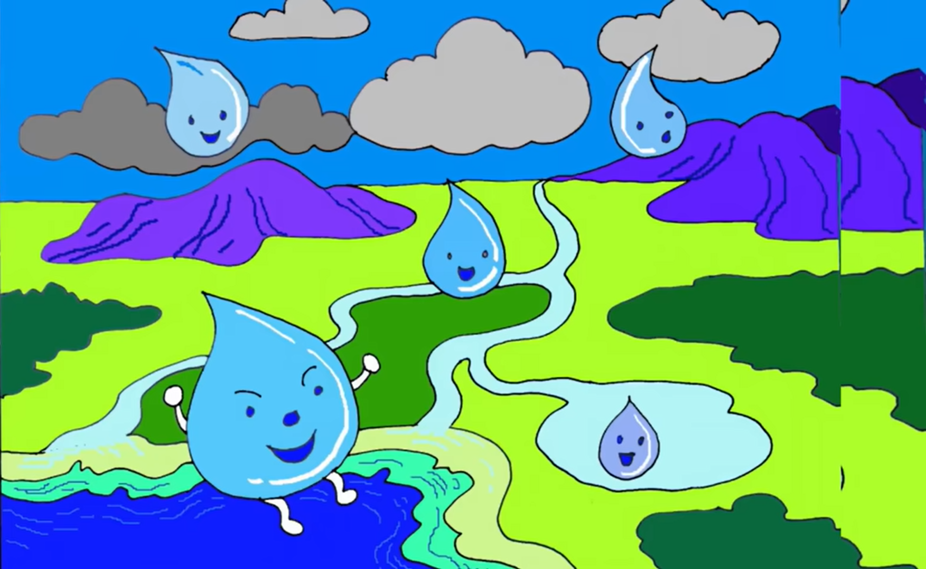
Tí Xíu là một giọt nước ở biển cả. Họ hàng, anh em của Tí Xíu đông lắm và ở khắp mọi nơi: biển cả, sông ngòi, ao hồ, trên trời, dưới đất…

Slide 10
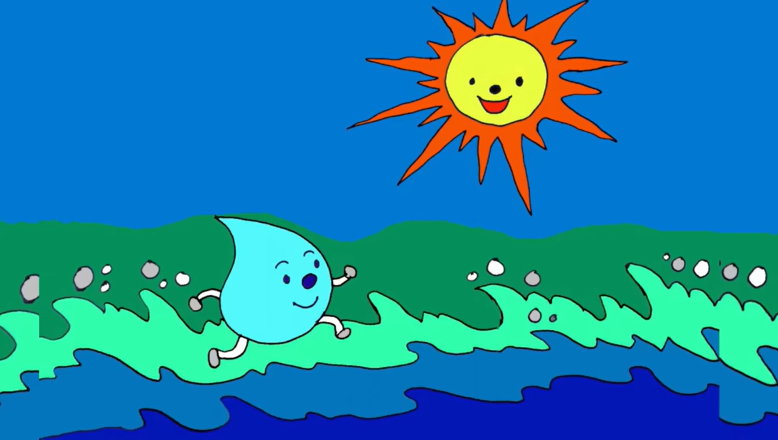
Một buổi sáng, Tí Xíu cùng các bạn đuổi theo những lớp sóng nhấp nhô. Ông Mặt Trời tỏa ánh nắng rực rỡ xuống biển. Tí Xíu reo vui trong sóng nhẹ và ánh nắng chan hòa. Chợt ông Mặt Trời cất tiếng:
- Tí Xíu ơi! Cháu có đi với ông không?
Tí Xíu hỏi khẽ:
- Đi đâu ạ?
Ông Mặt Trời bảo:
- Đi đến đất liền, ở đó rất cần nước.

Slide 11
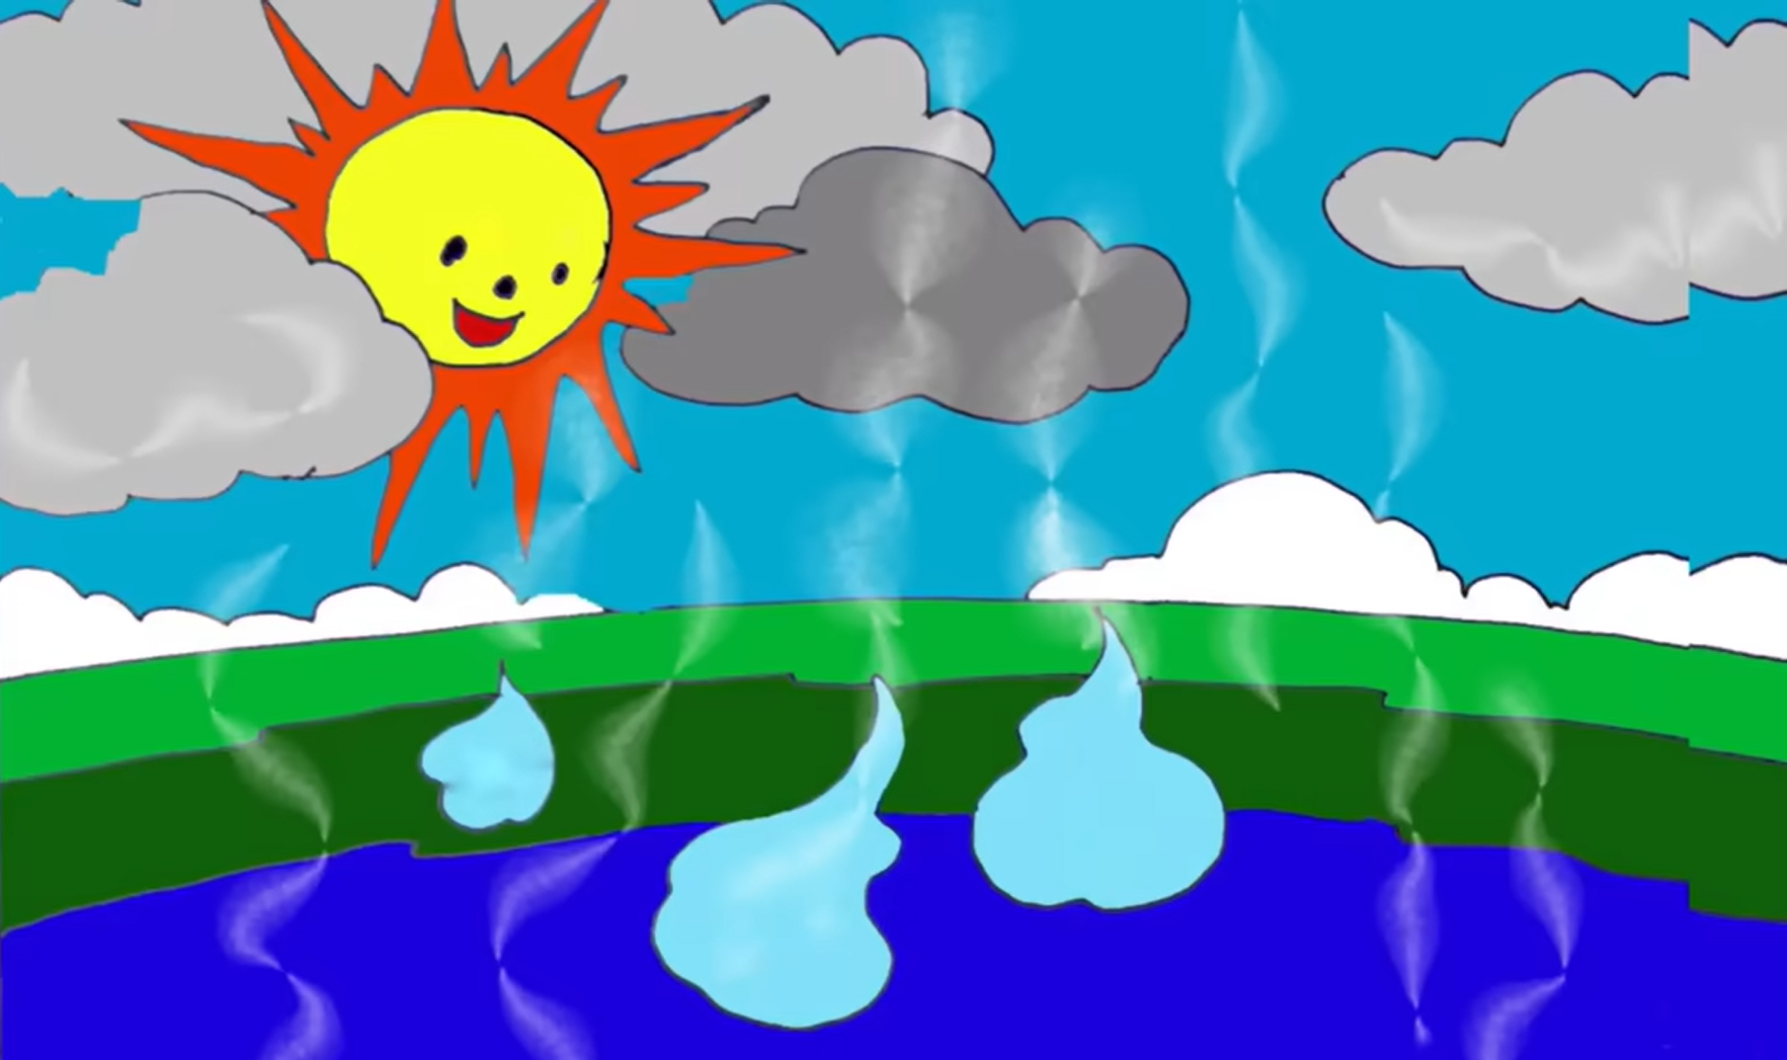
Tí Xíu vui lắm, nhưng sực nhớ ra rằng mình là giọt nước nên không thể bay được, Tí Xíu lại hỏi:
- Làm thế nào mà cháu bay lên được ạ?
- Cháu đừng lo! – Ông Mặt Trời nói ồm ồm – Ông sẽ làm cho cháu biến thành hơi.
Nói xong, ông Mặt Trời vén mây, chiếu thật nhiều ánh nắng xuống biển. Tí Xíu rùng mình và biến thành hơi. Chú chỉ kịp nói với biển cả:

Slide 12
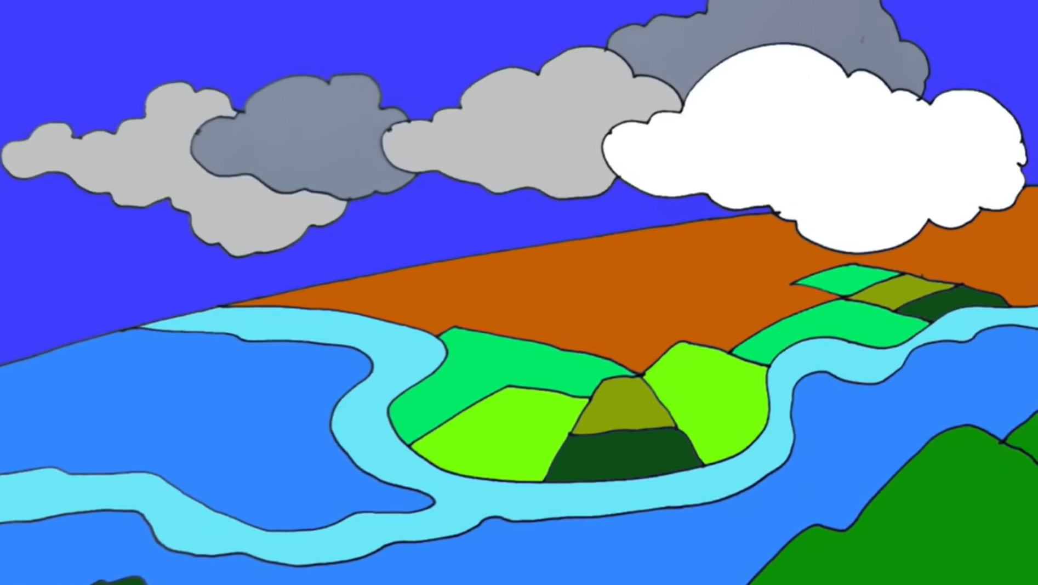
- Chào mẹ! Con đi đây! Mẹ chờ con trở về nhé!
Tí Xíu từ từ bay và nhập bọn với các bạn. Lúc đầu, Tí Xíu cùng các bạn bay là là trên mặt biển, sau đó hợp thành một đám mây mỏng bay vào đất liền. Gió nhẹ đưa Tí Xíu và các bạn bay qua dòng sông. Xế chiều, ông Mặt Trời tỏa ánh nắng chói chang hơn lúc sáng, không khí trở nên oi bức

Slide 13
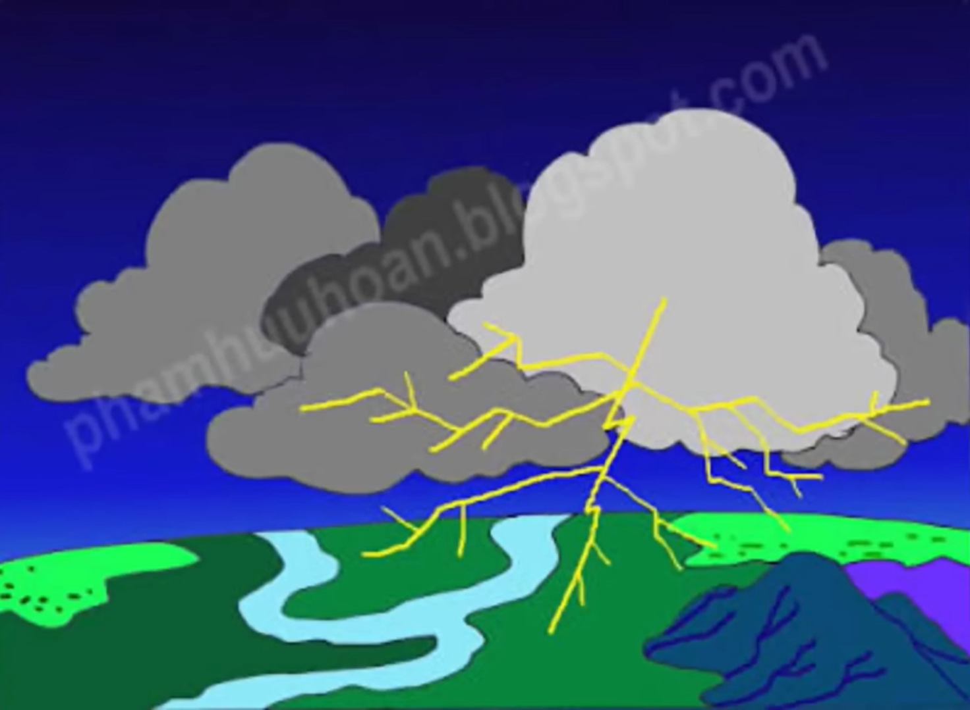
Bỗng từ đâu, một cơn gió lạnh thổi tới. Tí Xíu reo lên:
- Mát quá, các bạn ơi! Mát quá!
Tí Xíu và các bạn vui sướng nhảy múa. Nhưng rồi, trời mỗi lúc một lạnh. Tí Xíu và các bạn thấy rét. Chúng xích lại gần nhau thành một khối đông đặc và không bay lên được nữa. Chúng sà xuống thấp dần… thấp dần…
Một tia chớp rạch ngang bầu trời. Một tiếng sét đinh tai vang lên.

Slide 14
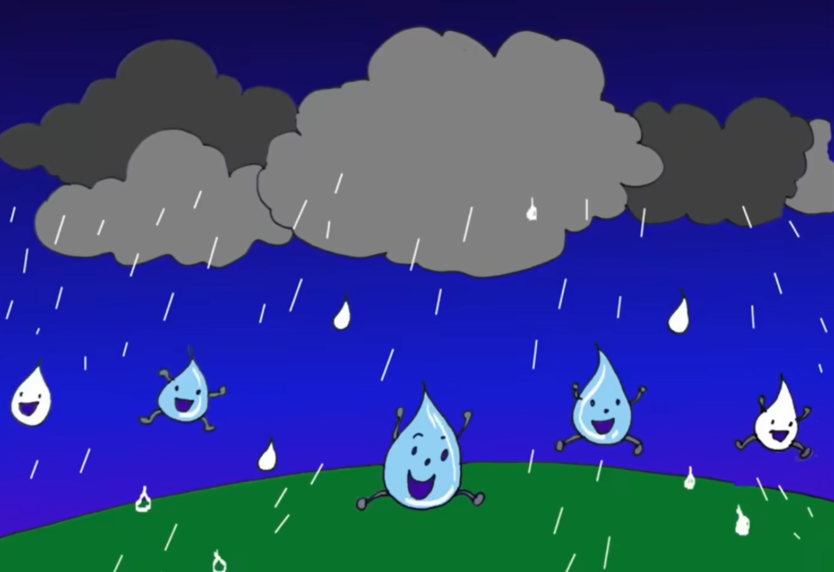
Gió thổi mạnh hơn. Tí Xíu và các bạn trở thành giọt nước trong vắt. Chúng thi nhau ào ào rơi xuống… Cơn dông bắt đầu.

Slide 15

ĐÀM THOẠI

Slide 16
Con vừa nghe cô kể câu chuyện gì?

Slide 17
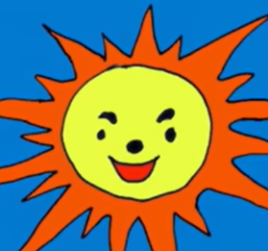
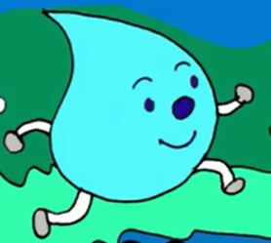
Trong câu truyện đó có những ai?

Slide 18
Ai là một giọt nước ở biển cả?

Slide 19
Ai tỏa ánh nắng rực rỡ xuống mặt biển?

Slide 20
Ông mặt trời gọi như thế nào?
Tí Xíu ơi! Cháu có đi với ông không?

Slide 21
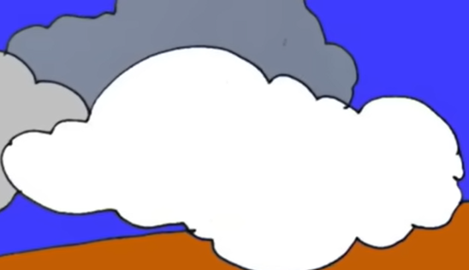
Tí Xíu biến thành hơi sau đó tạo thành cái gì?

Slide 22

Ai đã đưa Tí Xíu và các bạn đến dòng sông?

Slide 23
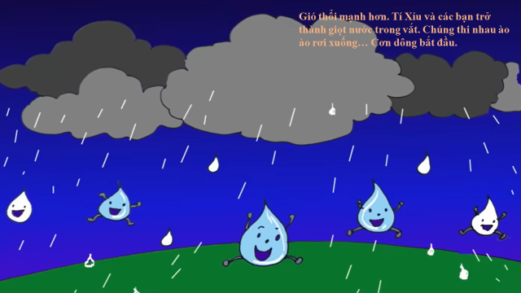
Tại sao Tí Xíu lại trở thành những giọt nước trong vắt?

Slide 24
Giáo dục: trẻ biết sử dụng tiết kiệm nước

Slide 25
Lần 3: Cô cho trẻ xem video

Slide 26


